Slide 1

發票存摺 - 連鎖咖啡店
第六組：
卓崴崴、林聖富、楊舒涵、蔡欣如、蔡硯涵、薛祥呈、宋怡葶

Slide 2
目錄
消費需求趨勢分析
總體敘述統計
忠實客戶消費行為分析
銷售數量於各消費時間的分布狀況
城市 / 時段與銷量 / 銷售品項的關係
RFM分析
建立模型
客群狀況
建議與回饋
各品牌間動態競爭模式
優惠活動對銷量的影響

Slide 3
消費需求趨勢分析

Slide 4
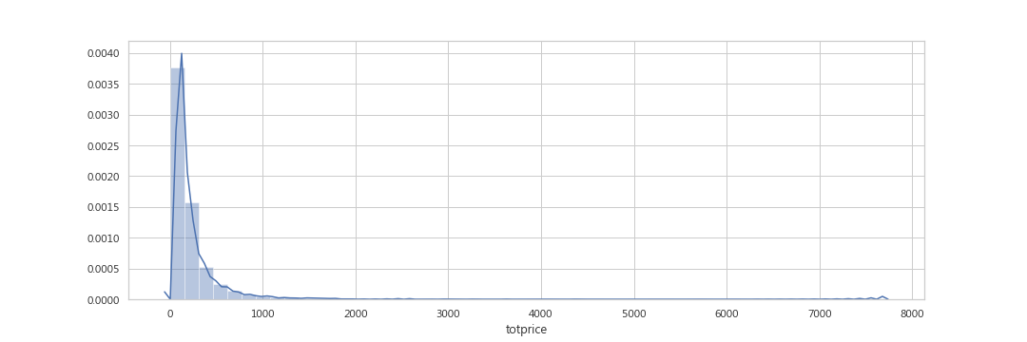
1.1 總體敘述統計
個別總消費價格紀錄資料呈現右偏分布
有些許outlier，代表大部分的發票存褶使用者購買金額都不高

Slide 5
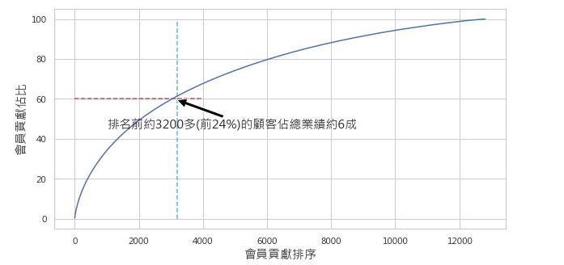
1.1 總體敘述統計
消費總額排名前3200多左右的顧客佔整體總消費金額的60%
資料排名前24%使用者對整體的咖啡店營收貢獻相當大

Slide 6
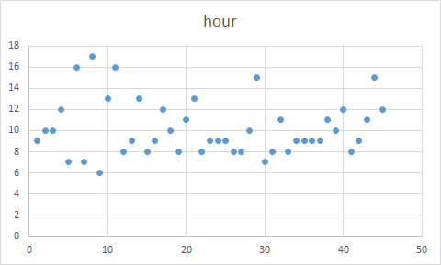
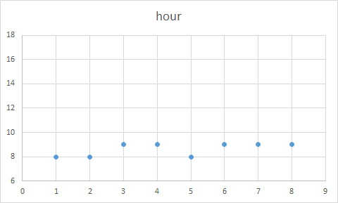
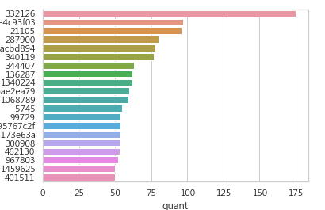
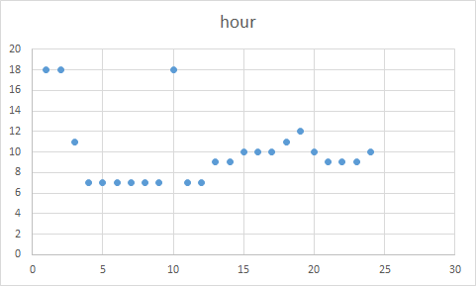
1.2 忠實客戶消費行為分析
消費次數最多的使用者在怡客咖啡的消費時間偏分散
貢獻次數第三高的使用者都集中在早晨消費
消費次數第四多的使用者有早上到中午間與少數傍晚的紀錄
圖、消費數最高的使用者
圖、消費數第三高的使用者
圖、消費量前20高使用者的消費杯數
圖、消費數第四高的使用者

Slide 7
2. RFM分析

Slide 8
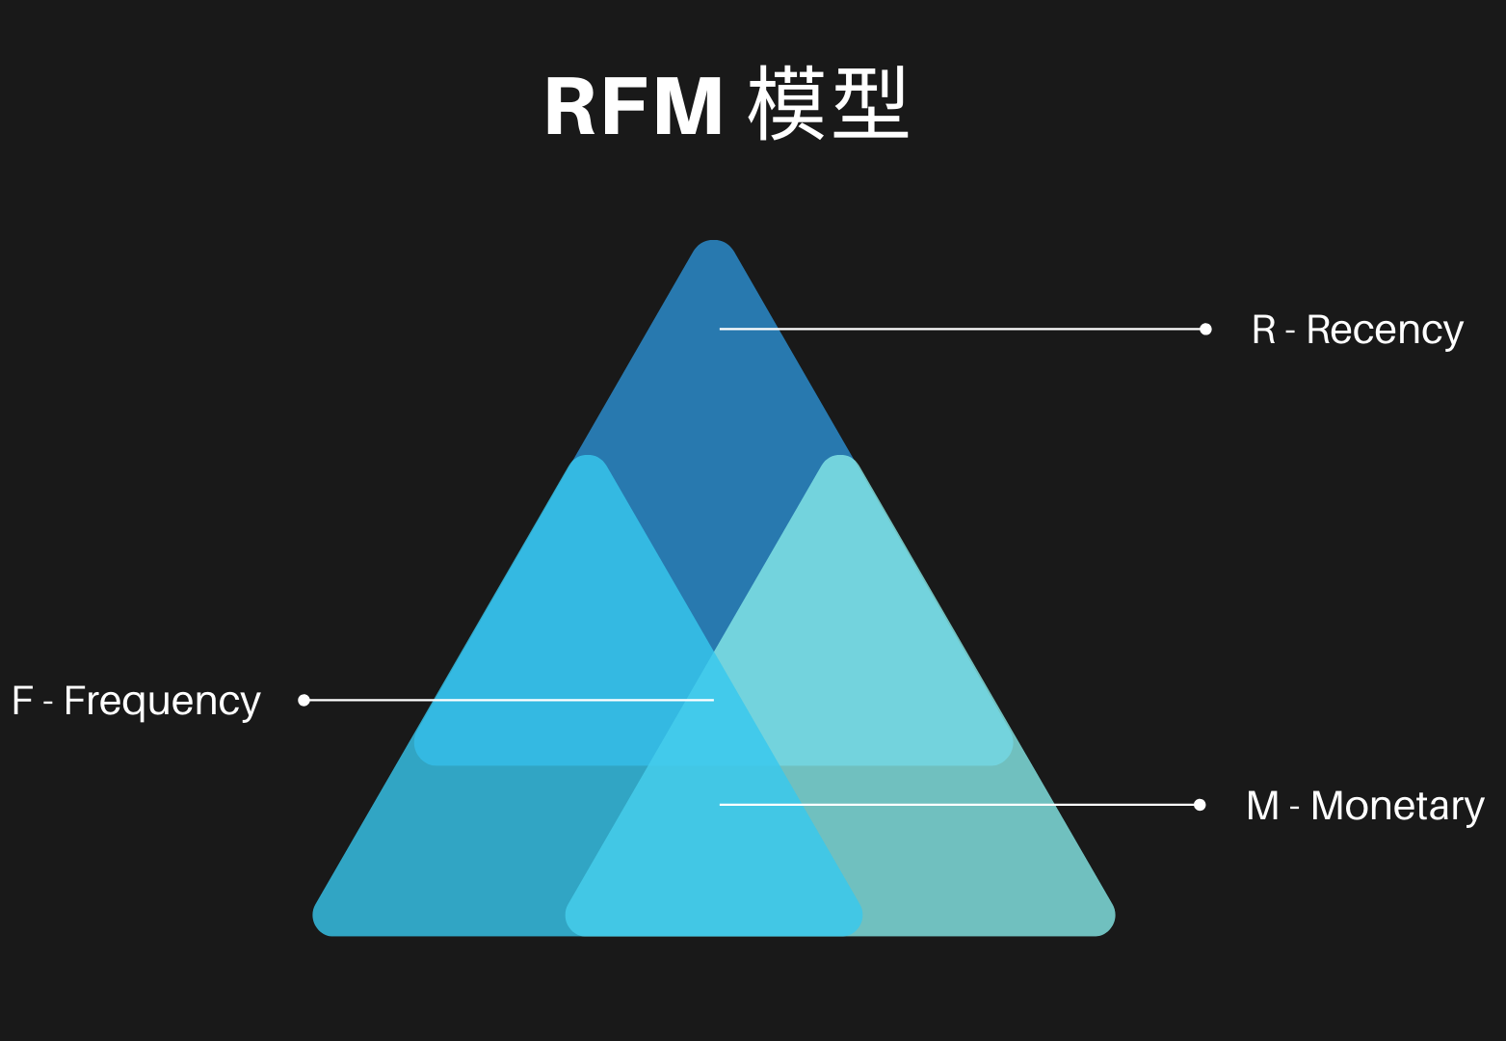
2.1 建立模型
最近一次消費（R）消費頻率（F）消費金額（M）
R、F、M 每一等分為資料的25%，分數等級(1,2,3,4)

Slide 9
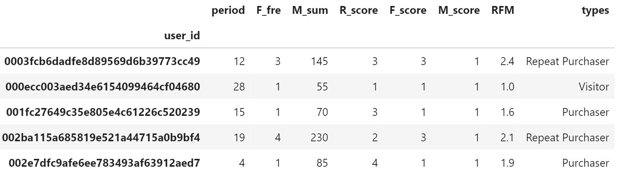
2.1 建立模型
R、F、M 分數權重 0.3、 0.4、0.3
總得分越高的用戶其消費金額、消費頻率、用戶價值越高

Slide 10
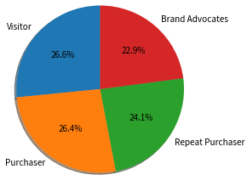
2.2 客群狀況
客戶分群
Visitor(一次性消費用戶)
Purchaser (一般發展用戶)
Repeat Purchaser (一般價值用戶)
Brand Advocates(高價值用戶)
四類用戶的分布平均

Slide 11
2.3 建議與回饋
1.高 R、低 F、低 M - 提升新用戶使用的印象
2.高 R、高 F、高 M - 強化用戶的使用黏著度
3.低 R、低 F、低 M - 介紹新資訊並保持聯繫
4.低 R、高 F、高 M - 釐清許久未消費的原因

